Slide 1
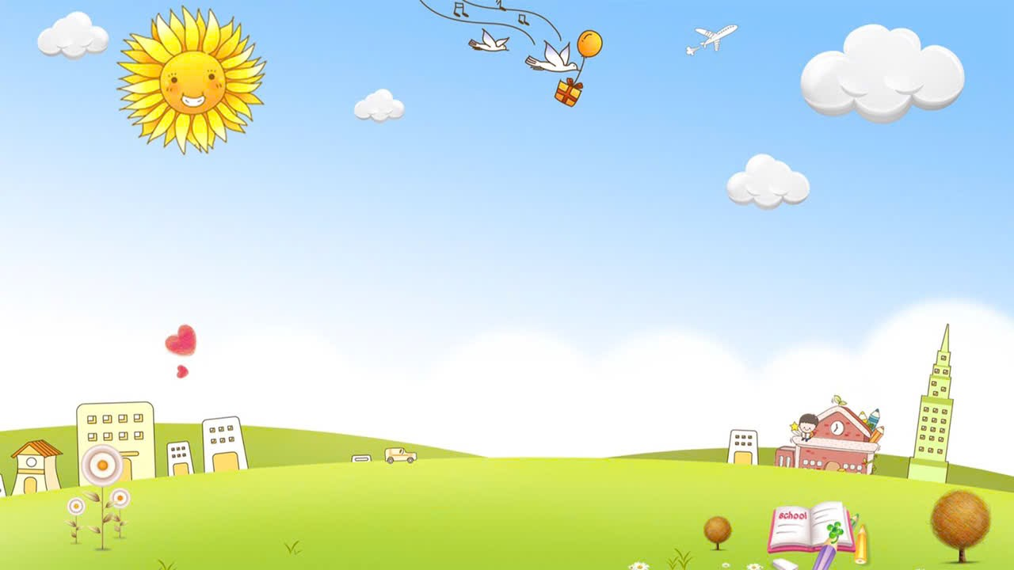







ỦY BAN NHÂN DÂN QUẬN LONG BIÊN
TRƯỜNG MẦM NON BAN MAI XANH
PHÁT TRIỂN NGÔN NGỮ
Đề tài: NBTN “Đồ chơi của bé”
Đối tượng: 24-36 tháng

Slide 2

Hoạt động: Gợi mở, gây hứng thú

Slide 3
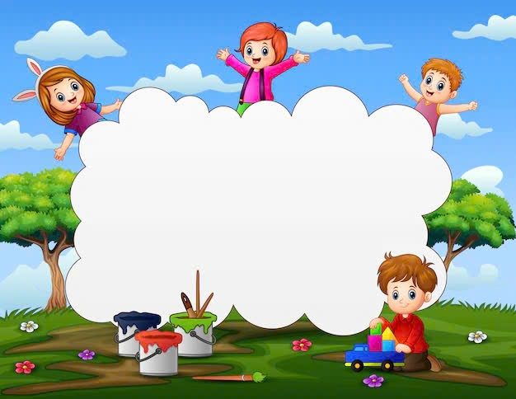
NBTN: Đồ chơi của bé
* Đồ chơi nấu ăn

Slide 4

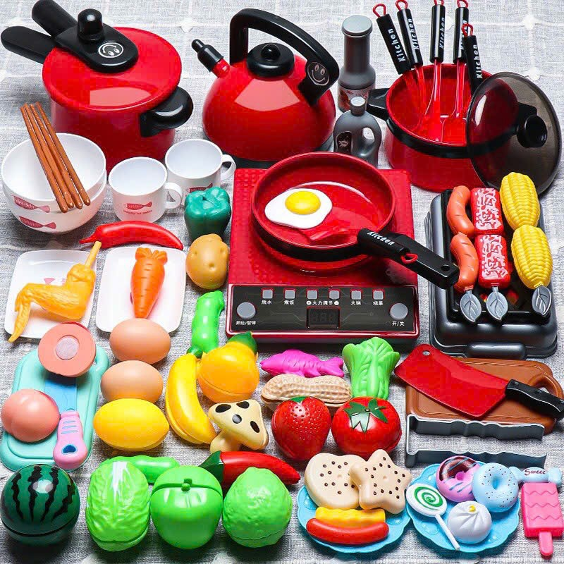
Cô có đồ chơi gì đây?
Đồ chơi nấu ăn

Slide 5
Đồ chơi này có màu gì?
Màu đỏ, màu xanh, màu vàng...

Slide 6
Đồ chơi này chơi trò chơi gì?

Slide 7
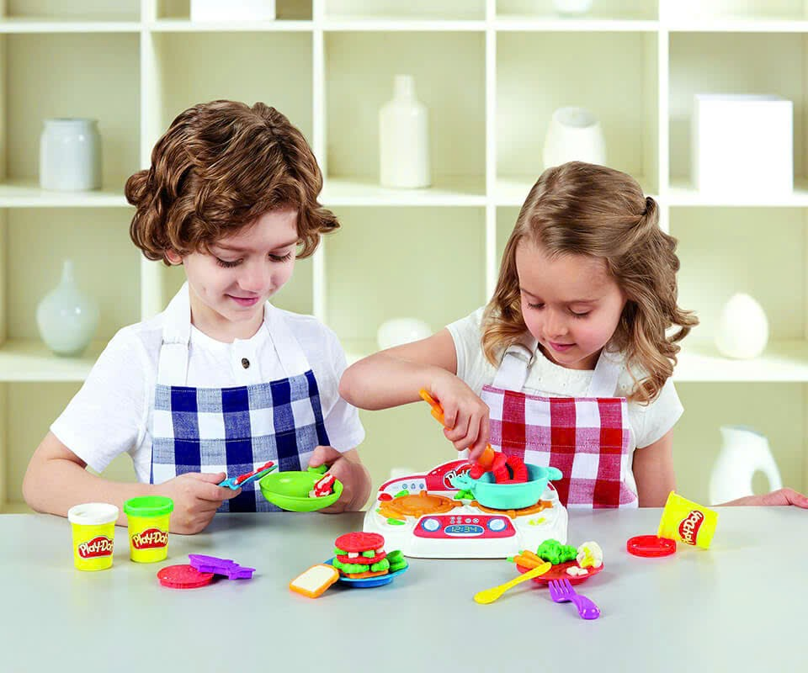
Đồ chơi này chơi trò nấu ăn

Slide 8
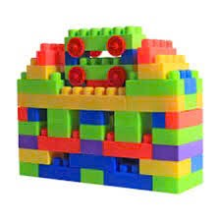
Cô có đồ chơi gì đây?
Đồ chơi ghép hình

Slide 9
Đồ chơi này có màu gì?
Màu đỏ, màu xanh, màu vàng...

Slide 10
Đồ chơi này chơi trò chơi gì?

Slide 11
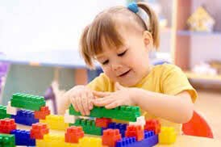
Đồ chơi này chơi trò lắp ghép

Slide 12
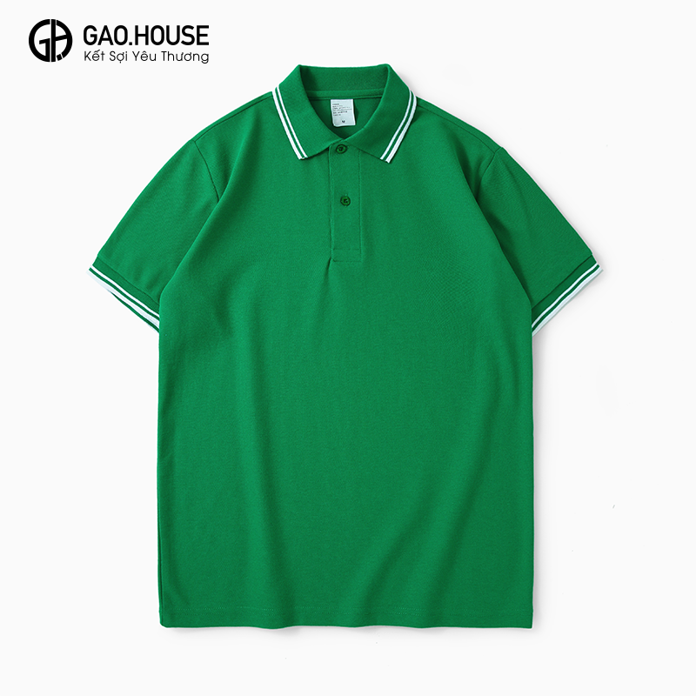
- Ở nhà con có những đồ chơi gì?
- Con thích chơi đồ chơi gì?
Áo để mặc.

Slide 13

Giáo dục trẻ
Ở lớp, ở nhà có rất nhiều đồ chơi như đồ chơi nấu ăn, xếp hình, xấu hạt….là để cho các con chơi vì vậy khi chơi các con không được ném đồ chơi, chơi xong các con phải cất lên tủ gọn gàng nhé!
Đây là cái gì?

Slide 14
* Trò chơi củng cố “Cái gì biến mất”:
- Cô giới thiệu trò chơi: Cô có một số đồ chơi các con hãy quan sát xem đó là những đồ chơi gì?( Cho trẻ gọi tên)
Đây là cái gì?

Slide 15
*TC: Đồng đội chung sức
- Cách chơi: cô chia lớp thành 2 đội chơi, nhiệm vụ của 2 đội là lần lượt từng bạn đi trên con đường thẳng và lên chọn đồ dùng cho đội của mình. Đội xếp hình sẽ chọn đồ chơi xếp hình, đội nấu ăn sẽ chọn đồ chơi nấu ăn.Sau thời gian là 1 bản nhạc đội nào chọn được nhiều đội đó chiến thắng
Mũ có màu gì?

Slide 16
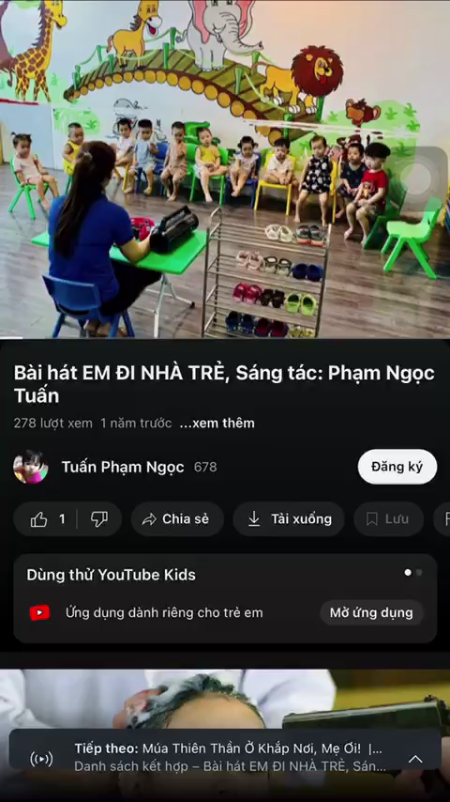
Kết thúc:
- Cô cho trẻ hát bài: “ Bé đi nhà trẻ ” và chuyển hoạt động
Màu xanh.

